Slide 1
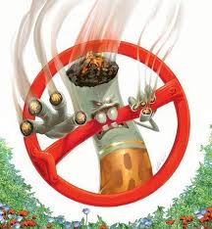
«Курить – здоровью вредить!»

Slide 2


Slide 3
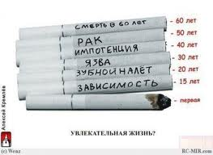
Порокам, что заводят в Ад,
Мы скажем дружно «Нет!».
Пусть расцветает счастья сад,
Жизнь длится сотни лет!

Slide 4
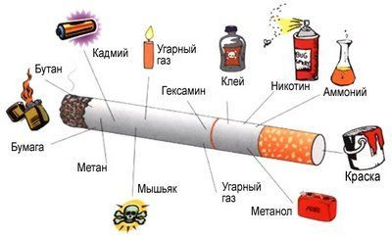

Slide 5
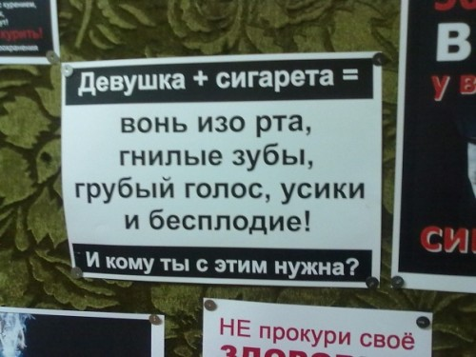

Slide 6
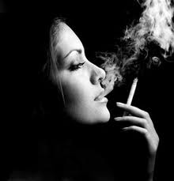
Мне понравилась девчонка одна,
И курила так изящно она.
Тёмной ночью я её провожал,
И к груди своей, прощаясь, прижал.
Прислонился я губами к лицу
И целую, словно пепельницу.
И теперь я больше с ней не знаком,
От меня с тех пор несёт табаком.

Slide 7
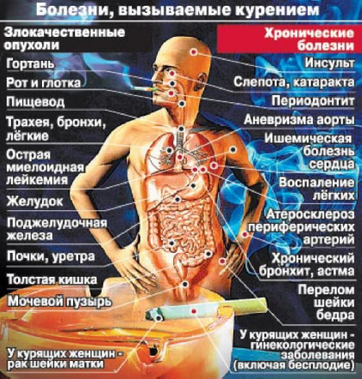

Slide 8
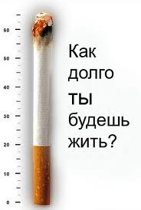
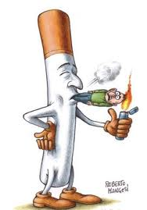
Цыплёнок, цыплёнок,
Брось курить, пока,
Не стал цыплёнком табака!

Slide 9


Slide 10
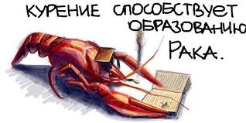
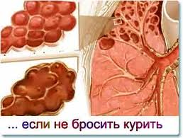
Курильщик, опомнись, ведь ты не дурак:
Раз куришь табак, значит дело — табак!
Куренье — причина ужасного рака
(Заряд никотина убил Пастернака).

Slide 11
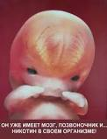
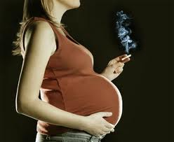
Последнюю каплю увидеть смогу
В туманное утро на летнем лугу.
Еще раз скажу, ожидая ответа:
Курильщик, запомни, твой враг — сигарета!
Он уже имеет мозг, позвоночник и никотин в своем организме

Slide 12

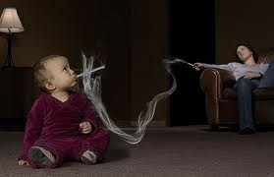
Куренье – вред, куренье – яд,
Нам все об этом говорят,
А мы все курим,
Смолим, смакуем
И в ус не дуем.
А дым колечками пускаем:
Вы дышите – мы выдыхаем.

Slide 13


Slide 14

Я не люблю курящих женщин,
(И запах дыма не люблю),
Могу сказать немного резче:
Приравниваю их к нулю.
Я не люблю волос пропахших,
И запах тяжкий изо рта,
Еще пугает у курящих
На снимках легких чернота.
Курилки вызывают жалость,
А, может быть, отчасти грусть…
Курить я даже не пыталась,
Плохой привычки я боюсь.

Slide 15
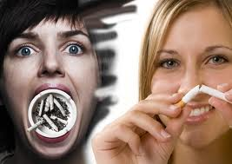
Говорила дочке мама:
«Ты бы не курила!».
Но табачная реклама
Дочку задурила.
Изо рта «духан» смердящий,
Зубы расшатались…
А мальчишки некурящим-
«хитреньким» достались.
У неё пародонтоз
Поразил две челюсти
Поцелуй её взасос -
Ощути-ка прелести:
У неё десна «горит»,
Боли постоянные –
Любит тонкие курить
«соски» окаянные.

Slide 16
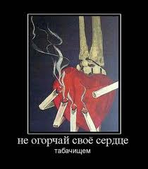
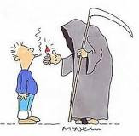
Не курите, господа, не курите,
И здоровьишко своё берегите.
В нашей жизни много дыма и так,
А иначе ваше дело – табак!

Slide 17
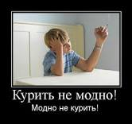
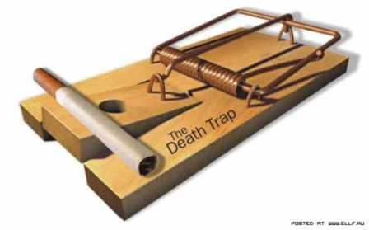
Мне в детстве об этом рассказывал дед
Табакокурение – истинный вред
Курящий живет постоянно в дыму
И что тут приятного? Я не пойму.
И зубы желтеют и пахнет рука
Вина этих бед на плечах табака
Коль спросят меня, чем чревато курение
Отвечу не думая – портится зрение
Табак - он повсюду, как грязь, как сорняк
А грязь у людей вызывает столбняк
Когда ты не куришь – ты крепок как сталь.
В зубах с сигаретой – ты хрупкий хрусталь.
Не важно богач ты а может быть и нищий
Не верь, что сигара – для разума пища.

Slide 18
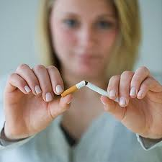

Мы будем жить борясь
И смерти не боясь,
Привычкам вредным нас не одолеть!
Наркотики – долой,
Объявим пьянству бой
И дыму ядовитых сигарет!

Slide 19
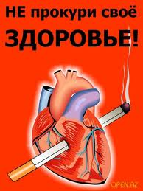
И если жизнь важна
И вам она нужна,
Возьми друзей за руки и борись.
Труд, физкультура, спорт –
И это наш девиз!
Здоровый образ жизни – это жизнь!
Здоровый образ жизни – наша жизнь!

Slide 20
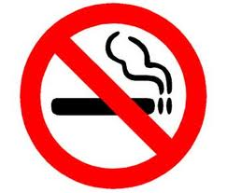
МЫ – против табака!

Slide 21
Материал для презентации взят с сайта - http://www.hohmodrom.ru и http://tema.baseway.ru

